Slide 1
教材版本： 人教版小学音乐五年级下册
第三单元：唱大戏
第2课：花木兰
执教教师：何素梅

Slide 2
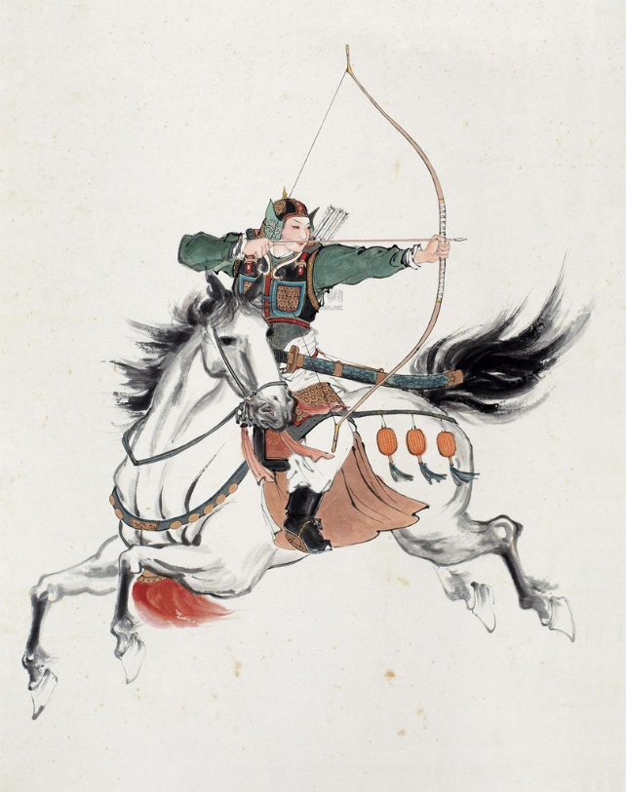
导入
同学们，你们知道花木兰的故事吗？请讲给大家听一听。

Slide 3
聆听民乐与管弦乐合奏的《花木兰》，这段音乐的伴奏乐器是什么？音乐的情绪是怎样的？

Slide 4
音乐资料
这首《花木兰》运用了河北梆子的音乐元素。

Slide 5
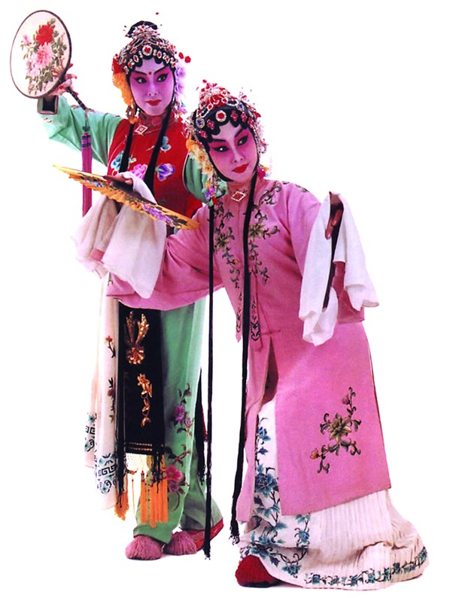
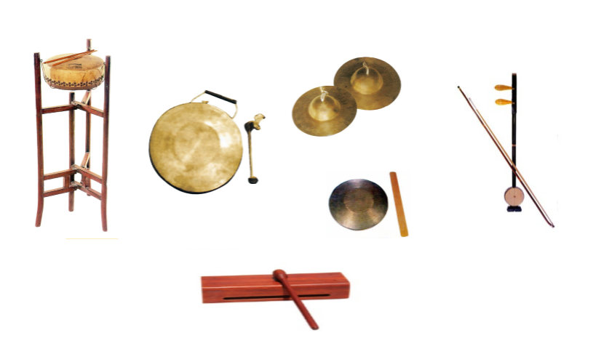
河北梆子是河北地区的戏曲剧种之一。唱腔苍劲悲壮、激越高昂。

Slide 6
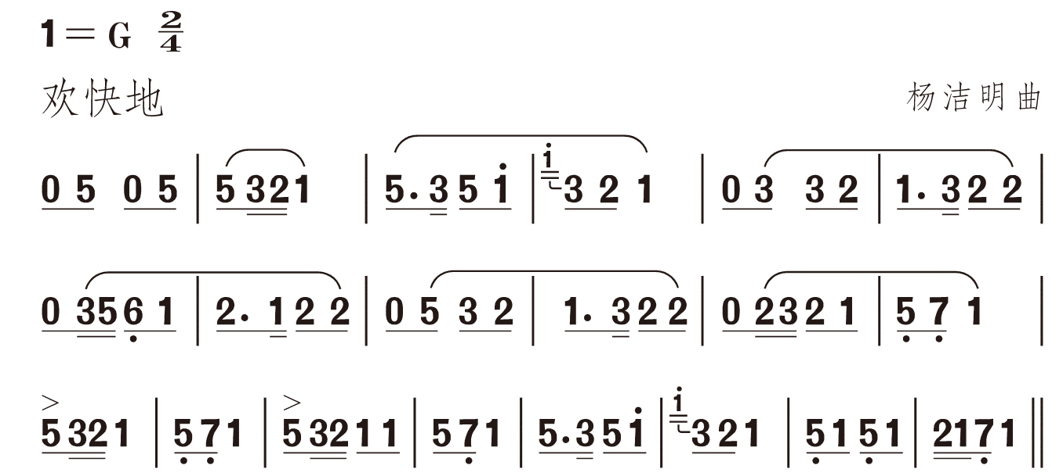
学习第一主题A

Slide 7
学习第二主题B

Slide 8
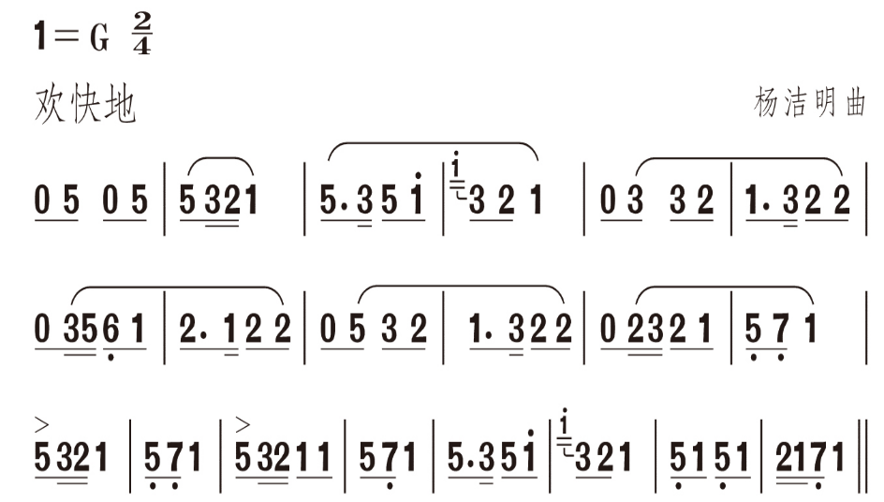
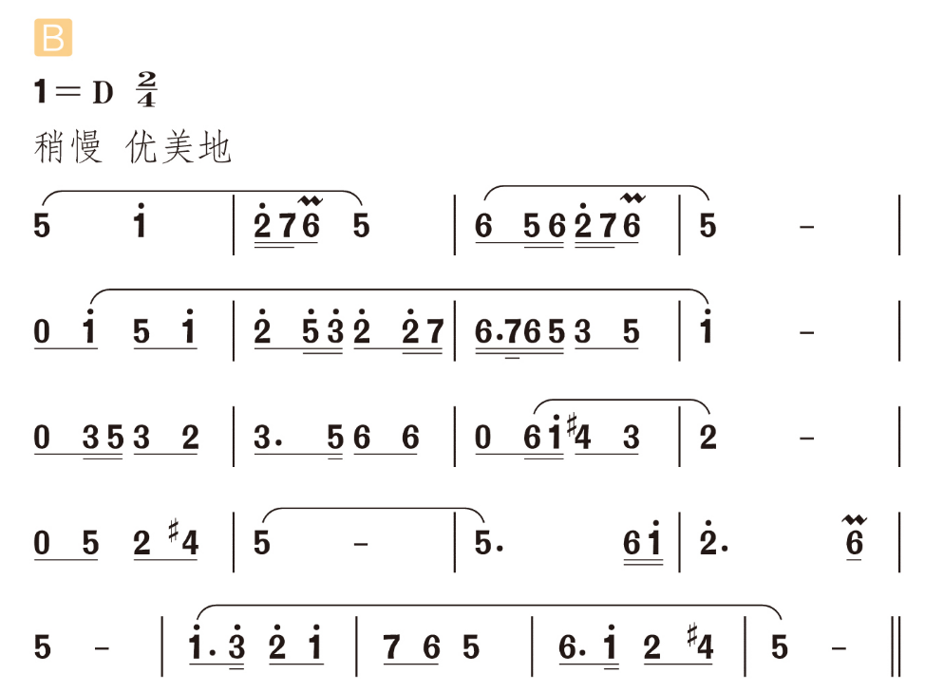
完整欣赏乐曲，这首乐曲总共分为几个部分，每一段你想到了什么？
A
B

Slide 9
请同学们课后查找其他河北梆子的作品欣赏，
深入了解河北梆子的风格特征。

Slide 10
贺州市八步龙山小学录制 2017年5月25日

